Slide 1

КОНЦЕПЦИЯ КОНЕЧНОГО АВТОМАТА В RTL-ПРОЕКТИРОВАНИИ
Занятие №4 26 октября 2024

Slide 2


Александр Силантьев
Руководитель лаборатории НИЛ ЭСК Университета МИЭТ
Окончил МИЭТ в 2014 году
14-летний опыт инженерной деятельности в области проектирования IP-ядер и СнК
Старший преподаватель института МПСУ МИЭТ
Организатор первого в России инженерного хакатона по микроэлектронике и системам на кристалле
С 2014 года организатор семинаров, школ и олимпиад по популяризации электроники среди студентов и школьников

Slide 3

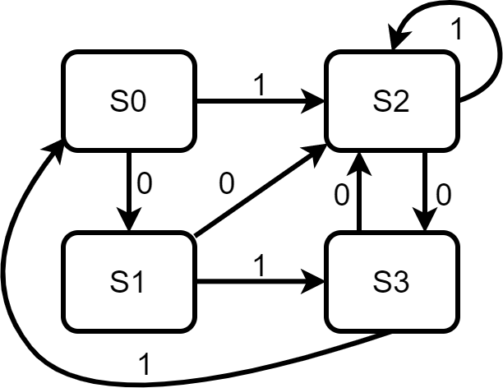
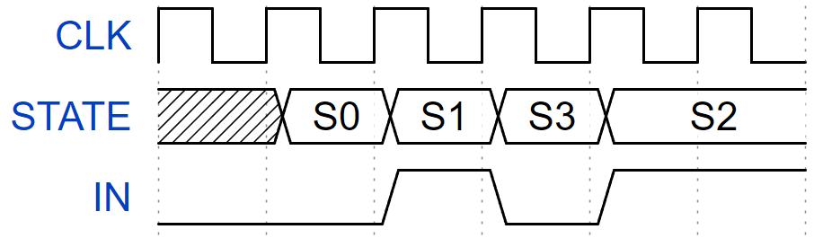
КОНЕЧНЫЕ АВТОМАТЫ
КОНЦЕПЦИЯ КОНЕЧНОГО АВТОМАТА В ЦИФРОВОЙ ЭЛЕКТРОНИКЕ

Slide 4
КОНЕЧНЫЕ АВТОМАТЫ. HDL-ОПИСАНИЕ
КОНЦЕПЦИЯ КОНЕЧНОГО АВТОМАТА В ЦИФРОВОЙ ЭЛЕКТРОНИКЕ
logic [1:0] state;
always_ff @(posedge CLK) begin
if (rst)
state <= 2'd0;
else begin
case (state)
2'd0: if (in == 1'b1) state <= 2'd2;
else state <= 2'd1;
2'd1: if (in == 1'b1) state <= 2'd3;
else state <= 2'd2;
...
endcase
end
end

Slide 5
УПРАЖНЕНИЕ 12_SNAIL_FSM
КОНЦЕПЦИЯ КОНЕЧНОГО АВТОМАТА В ЦИФРОВОЙ ЭЛЕКТРОНИКЕ
wire enable;
wire fsm_in, moore_fsm_out, mealy_fsm_out;
// Generate a strobe signal 3 times a second
strobe_gen #(
.clk_mhz (clk_mhz),
.strobe_hz (3)
) i_strobe_gen (
.strobe (enable),
.*
);
Параметр, отвечающий за частоту следования стробов в герцах
Генерация строба частотой в 3 Гц. Будет использоваться в управлении сдвиговым регистром.

Slide 6
УПРАЖНЕНИЕ 12_SNAIL_FSM
КОНЦЕПЦИЯ КОНЕЧНОГО АВТОМАТА В ЦИФРОВОЙ ЭЛЕКТРОНИКЕ
Сдвиговый регистр, совпадающий по разрядности с количеством светодиодов на вашей плате
shift_reg # (.depth (w_led)
) i_shift_reg (
.en ( enable ),
.seq_in ( |key ),
.seq_out ( fsm_in ),
.par_out ( led ),
.*
);
Сдвиг происходит по стробу enable три раза в секунду.
На вход сдвигового регистра подается результат операции логическое ИЛИ от кнопок на плате. Если в момент, когда enable равен 1, хотя бы одна кнопка будет нажата, то на вход сдвигового регистра будет подана 1.
Выход сдвигового регистра. Подается на конечный автомат как входное воздействие.
Шина, отражающая состояние всех триггеров сдвигового регистра для визуализации на светодиодах

Slide 7
УПРАЖНЕНИЕ 12_SNAIL_FSM
КОНЦЕПЦИЯ КОНЕЧНОГО АВТОМАТА В ЦИФРОВОЙ ЭЛЕКТРОНИКЕ
snail_moore_fsm i_moore_fsm
(.en (enable), .a (fsm_in), .y (moore_fsm_out), .*);
snail_mealy_fsm i_mealy_fsm
(.en (enable), .a (fsm_in), .y (mealy_fsm_out), .*);
always_comb
begin
case ({ mealy_fsm_out, moore_fsm_out })
2'b00: abcdefgh = 8'b0000_0000;
2'b01: abcdefgh = 8'b1100_0110; // Moore only
2'b10: abcdefgh = 8'b0011_1010; // Mealy only
2'b11: abcdefgh = 8'b1111_1110;
endcase
digit = w_digit' (1);
end
Два идентичных по функционалу конечных автомата, написанных в разных форматах. На вход приходит состояние кнопок с сдвигового регистра. На выходе была распознана последовательность нажатий или нет.
На один семисегментный индикатор выводится информация о состоянии конечных автоматов.

Slide 8
КОНЕЧНЫЕ АВТОМАТЫ. АВТОМАТ МИЛИ
КОНЦЕПЦИЯ КОНЕЧНОГО АВТОМАТА В ЦИФРОВОЙ ЭЛЕКТРОНИКЕ
Текущее
состояние
Логика
переходов
Выходная
логика
Входы
Выходы

Slide 9
УПРАЖНЕНИЕ 12_SNAIL_FSM. SNAIL_MEALY_FSM
КОНЦЕПЦИЯ КОНЕЧНОГО АВТОМАТА В ЦИФРОВОЙ ЭЛЕКТРОНИКЕ
Описание кодирования состояний конечного автомата
typedef enum bit
{
S0 = 1'd0,
S1 = 1'd1
}
state_e;
state_e state, next_state;
// State register
always_ff @ (posedge clk or posedge rst)
if (rst)
state <= S0;
else if (en)
state <= next_state;
Описание триггера, хранящего в себе состояние конечного автомата. Оно обновляется каждый такт из next_state.

Slide 10
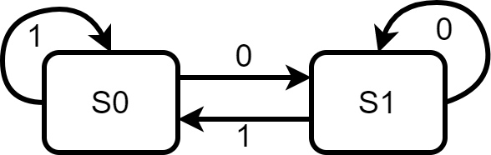
УПРАЖНЕНИЕ 12_SNAIL_FSM. SNAIL_MEALY_FSM
КОНЦЕПЦИЯ КОНЕЧНОГО АВТОМАТА В ЦИФРОВОЙ ЭЛЕКТРОНИКЕ
Описание логики переходов между состояниями. В данном случае из S0 в S1 произойдёт переход если вход равен 0.
Из S1 в S0 если вход равен 1.
always_comb
begin
next_state = state;
case (state)
S0: if (~a) next_state = S1;
S1: if ( a) next_state = S0;
endcase
end
// Output logic based on current state and inputs
assign y = (a & state == S1);
Выход конечного автомата будет равен 1 только в момент когда состояние S1 и вход равен 1. По-другому это переход из S1 в S0.

Slide 11
КОНЕЧНЫЕ АВТОМАТЫ. АВТОМАТ МУРА
КОНЦЕПЦИЯ КОНЕЧНОГО АВТОМАТА В ЦИФРОВОЙ ЭЛЕКТРОНИКЕ
Текущее
состояние
Логика
переходов
Выходная
логика
Входы
Выходы

Slide 12
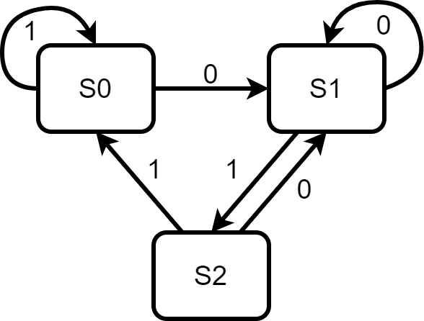
УПРАЖНЕНИЕ 12_SNAIL_FSM. SNAIL_MOORE_FSM
КОНЦЕПЦИЯ КОНЕЧНОГО АВТОМАТА В ЦИФРОВОЙ ЭЛЕКТРОНИКЕ
always_comb
begin
next_state = state;
case (state)
S0: if (~a) next_state = S1;
S1: if ( a) next_state = S2;
// S2: next_state = a ? S0 : S1;
S2: if ( a)
next_state = S0;
else
next_state = S1;
endcase
end
// Output logic based on current state
assign y = (state == S2);
Добавление отдельного состояния.
Интересно, что если в состоянии S2 придет 0, то мы перейдем в состояние S1 проскочив S0.
typedef enum bit [1:0]
{
S0 = 2'd0,
S1 = 2'd1,
S2 = 2'd2
}
state_e;
Выход конечного автомата привязан только к состоянию конечного автомата.

Slide 13
УПРАЖНЕНИЕ 12_SNAIL_FSM
КОНЦЕПЦИЯ КОНЕЧНОГО АВТОМАТА В ЦИФРОВОЙ ЭЛЕКТРОНИКЕ
Модифицируйте конечный автомат Мура так, чтобы он распознавал последовательность входного сигнала «1, 0, 1, 1, 0».
Модифицируйте конечный автомат Мили так, чтобы он распознавал последовательность входного сигнала «1, 0, 1, 1, 0».
В первую очередь нарисуйте на листочке граф конечного автомата. С начала идея => потом код.
Обратите внимание, что количество состояний станет больше, а значит увеличится разрядность значений, кодирующих состояние.
Обратите внимание, что неправильная последовательность нажатий может вас привести не в начальное состояние, а в промежуточное.

Slide 14
КОНЕЧНЫЕ АВТОМАТЫ. ИСТОЧНИКИ ИНФОРМАЦИИ
КОНЦЕПЦИЯ КОНЕЧНОГО АВТОМАТА В ЦИФРОВОЙ ЭЛЕКТРОНИКЕ
Материалы для этой части презентации взяты из материалов:
Clifford E. Cummings The Fundamentals of Efficient Synthesizable Finite State Machine Design using NC-Verilog and BuildGates.
Clifford E. Cummings Finite State Machine (FSM) Design & Synthesis using SystemVerilog - Part I.

Slide 15
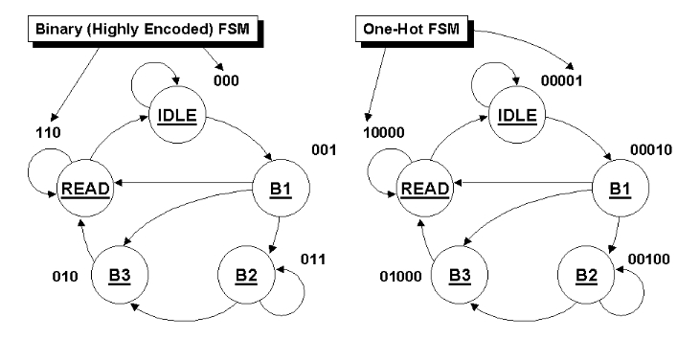
КОНЕЧНЫЕ АВТОМАТЫ. КОДИРОВАНИЕ
КОНЦЕПЦИЯ КОНЕЧНОГО АВТОМАТА В ЦИФРОВОЙ ЭЛЕКТРОНИКЕ
Clifford E. Cummings Finite State Machine (FSM) Design & Synthesis using SystemVerilog - Part I

Slide 16
КОНЕЧНЫЕ АВТОМАТЫ. ИСТОЧНИКИ ИНФОРМАЦИИ
КОНЦЕПЦИЯ КОНЕЧНОГО АВТОМАТА В ЦИФРОВОЙ ЭЛЕКТРОНИКЕ
Описание конечного автомата должно быть легко модифицируемым.
Описание конечного автомата должно быть компактным.
Описание конечного автомата должно быть легким для понимания.
Описание конечного автомата должно облегчать отладку.
Описание конечного автомата должно давать эффективные результаты синтеза.
Больше кода = больше ошибок
Clifford E. Cummings Finite State Machine (FSM) Design & Synthesis using SystemVerilog - Part I

Slide 17
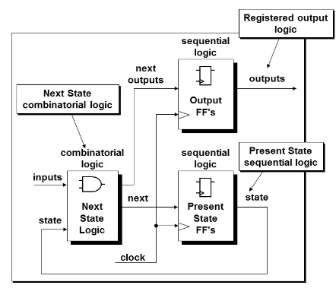
КОНЕЧНЫЕ АВТОМАТЫ. ONE ALWAYS BLOCK FSM
КОНЦЕПЦИЯ КОНЕЧНОГО АВТОМАТА В ЦИФРОВОЙ ЭЛЕКТРОНИКЕ
module fsm
(... ports ...);
import fsm_pkg::*;
state_e state;
always_ff @(posedge clk, negedge rst_n)
if (!rst_n) begin
state <= IDLE;
<outputs> <= '0;
end
else begin
state <= XXX;
<outputs> <= '0;
case (state)
IDLE : if (go) begin
rd <= '1;
end
else
READ : begin
rd <= '1;
end
...
endcase
end
endmodule
Present state being registered
Next outputs being registered
state <= READ;
state <= IDLE;
state <= DLY;
Next states being registered
Clifford E. Cummings Finite State Machine (FSM) Design & Synthesis using SystemVerilog - Part I

Slide 18
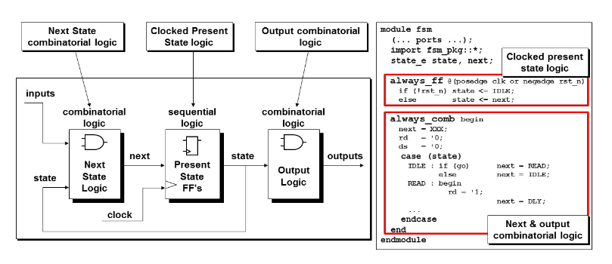
КОНЕЧНЫЕ АВТОМАТЫ. TWO ALWAYS BLOCK FSM
КОНЦЕПЦИЯ КОНЕЧНОГО АВТОМАТА В ЦИФРОВОЙ ЭЛЕКТРОНИКЕ
Clifford E. Cummings Finite State Machine (FSM) Design & Synthesis using SystemVerilog - Part I

Slide 19
КОНЕЧНЫЕ АВТОМАТЫ. TWO ALWAYS BLOCK FSM
КОНЦЕПЦИЯ КОНЕЧНОГО АВТОМАТА В ЦИФРОВОЙ ЭЛЕКТРОНИКЕ
Clifford E. Cummings Finite State Machine (FSM) Design & Synthesis using SystemVerilog - Part I

Slide 20
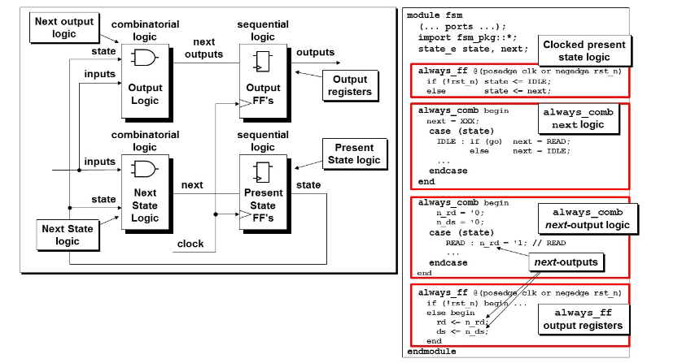
КОНЕЧНЫЕ АВТОМАТЫ. FOUR ALWAYS BLOCK FSM
КОНЦЕПЦИЯ КОНЕЧНОГО АВТОМАТА В ЦИФРОВОЙ ЭЛЕКТРОНИКЕ
Clifford E. Cummings Finite State Machine (FSM) Design & Synthesis using SystemVerilog - Part I

Slide 21
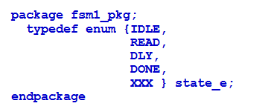
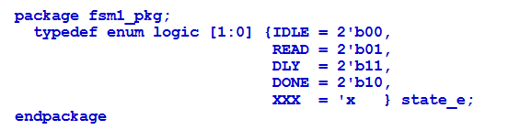
КОНЕЧНЫЕ АВТОМАТЫ. ENUM
КОНЦЕПЦИЯ КОНЕЧНОГО АВТОМАТА В ЦИФРОВОЙ ЭЛЕКТРОНИКЕ
Clifford E. Cummings Finite State Machine (FSM) Design & Synthesis using SystemVerilog - Part I

Slide 22
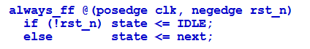
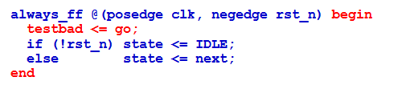
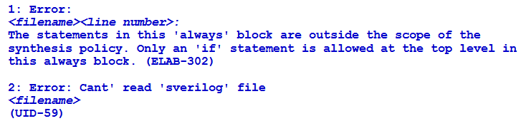
КОНЕЧНЫЕ АВТОМАТЫ. РЕГИСТР СОСТОЯНИЯ
КОНЦЕПЦИЯ КОНЕЧНОГО АВТОМАТА В ЦИФРОВОЙ ЭЛЕКТРОНИКЕ
Clifford E. Cummings Finite State Machine (FSM) Design & Synthesis using SystemVerilog - Part I

Slide 23
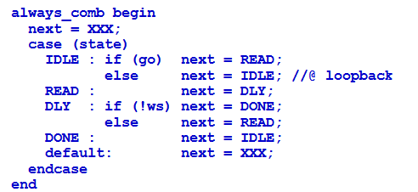
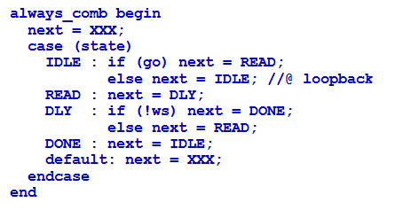
КОНЕЧНЫЕ АВТОМАТЫ. ЧИТАЕМОСТЬ
КОНЦЕПЦИЯ КОНЕЧНОГО АВТОМАТА В ЦИФРОВОЙ ЭЛЕКТРОНИКЕ
Clifford E. Cummings Finite State Machine (FSM) Design & Synthesis using SystemVerilog - Part I

Slide 24
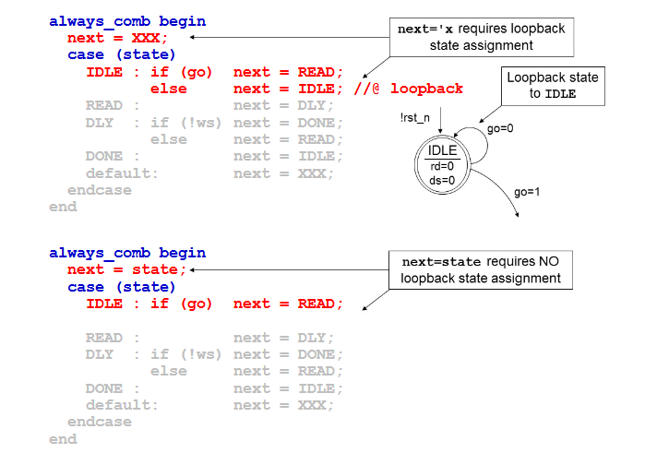
КОНЕЧНЫЕ АВТОМАТЫ. ПЕТЛЯ В ГРАФЕ СОСТОЯНИЙ
КОНЦЕПЦИЯ КОНЕЧНОГО АВТОМАТА В ЦИФРОВОЙ ЭЛЕКТРОНИКЕ
Clifford E. Cummings Finite State Machine (FSM) Design & Synthesis using SystemVerilog - Part I

Slide 25
УПРАЖНЕНИЕ 14_GAME
КОНЦЕПЦИЯ КОНЕЧНОГО АВТОМАТА В ЦИФРОВОЙ ЭЛЕКТРОНИКЕ
game_top
# (
.clk_mhz (clk_mhz),
.strobe_to_update_xy_counter_width
(strobe_to_update_xy_counter_width)
)
i_game_top
(
.clk ( clk ),
.rst ( rst ),
.launch_key ( | key ),
.left_right_keys ( { key [1], key [0] } ),
.hsync ( hsync ),
.vsync ( vsync ),
.rgb ( rgb )
);
Вся логика скрыта в модуле game_top.
В него параметрами передается тактовая частота в МГц и разрядность счетчика для обновления координат объектов.
Игра запускается по нажатию на любую клавишу. Key[0] Key[1] управляют движением влево и вправо.
assign red = { 4 { rgb [2] } };
assign green = { 4 { rgb [1] } };
assign blue = { 4 { rgb [0] } };

Slide 26
УПРАЖНЕНИЕ 14_GAME. GAME_TOP
КОНЦЕПЦИЯ КОНЕЧНОГО АВТОМАТА В ЦИФРОВОЙ ЭЛЕКТРОНИКЕ
vga
# (
.N_MIXER_PIPE_STAGES ( `N_MIXER_PIPE_STAGES ),
.HPOS_WIDTH ( `X_WIDTH ),
.VPOS_WIDTH ( `Y_WIDTH ),
.CLK_MHZ ( clk_mhz )
)
i_vga
(
.clk ( clk ),
.rst ( rst ),
.hsync ( hsync ),
.vsync ( vsync ),
.display_on ( display_on ),
.hpos ( pixel_x ),
.vpos ( pixel_y )
);
Генератор развертки VGA изображения. Генерирует сигналы hsync vsync.
Генератор выдает текущие координаты пикселя, который передается на VGA интерфейс.

Slide 27
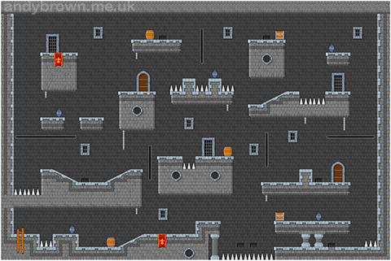
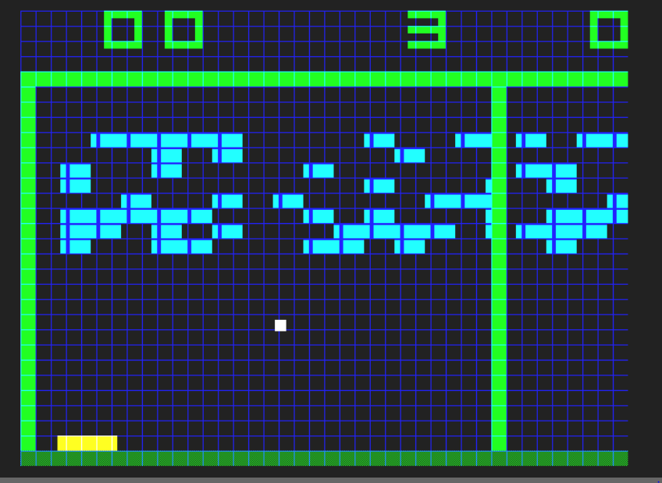
УПРАЖНЕНИЕ 14_GAME. СПРАЙТОВАЯ ГРАФИКА
КОНЦЕПЦИЯ КОНЕЧНОГО АВТОМАТА В ЦИФРОВОЙ ЭЛЕКТРОНИКЕ

Slide 28
УПРАЖНЕНИЕ 14_GAME. GAME_TOP
КОНЦЕПЦИЯ КОНЕЧНОГО АВТОМАТА В ЦИФРОВОЙ ЭЛЕКТРОНИКЕ
game_sprite_top
#(
.SPRITE_WIDTH ( 8 ),
.SPRITE_HEIGHT ( 8 ),
.DX_WIDTH ( 2 ),
.DY_WIDTH ( 3 ),
.ROW_0 ( 32'h000cc000 ),
.ROW_1 ( 32'h00cccc00 ),
.ROW_2 ( 32'h0cceecc0 ),
.ROW_3 ( 32'hcccccccc ),
.ROW_4 ( 32'hcc0cc0cc ),
.ROW_5 ( 32'hcc0cc0cc ),
.ROW_6 ( 32'hcc0cc0cc ),
.ROW_7 ( 32'hcc0cc0cc ),
.strobe_to_update_xy_counter_width
(strobe_to_update_xy_counter_width)
)
Размер спрайта в пикселях. В данном случае 8 на 8.
Разрядность приращения координат по осям X и Y
Паттерн спрайта. Где каждый пиксель закодирован 4 битами. ENABLE RED GREEN BLUE Цвет задается 3 битами. ENABLE отвечает за то, должен ли пиксель гореть. Важно при наложении спрайтов друг на друга.

Slide 29
УПРАЖНЕНИЕ 14_GAME. GAME_TOP
КОНЦЕПЦИЯ КОНЕЧНОГО АВТОМАТА В ЦИФРОВОЙ ЭЛЕКТРОНИКЕ
assign sprite_torpedo_write_x = `SCREEN_WIDTH / 2 + random [15:10];
assign sprite_torpedo_write_y = `SCREEN_HEIGHT - 16;
always_comb
begin
case (left_right_keys)
2'b00: sprite_torpedo_write_dx = 2'b00;
2'b01: sprite_torpedo_write_dx = 2'b01;
2'b10: sprite_torpedo_write_dx = 2'b11;
2'b11: sprite_torpedo_write_dx = 2'b00;
endcase
case (left_right_keys)
2'b00: sprite_torpedo_write_dy = 3'b111;
2'b01: sprite_torpedo_write_dy = 3'b110;
2'b10: sprite_torpedo_write_dy = 3'b110;
2'b11: sprite_torpedo_write_dy = 3'b110;
endcase
end
Рандомизация начальных координат торпеды по оси X для каждой итерации. И фиксированного по оси Y
Измерение направления движения по оси в зависимости от нажатых клавиш. Приращения координат знаковые. Старший бит знак. 1 - отрицательное приращение 0 – положительное.
По оси Y торпеда всегда движется в вверх.

Slide 30
УПРАЖНЕНИЕ 14_GAME. GAME_TOP
КОНЦЕПЦИЯ КОНЕЧНОГО АВТОМАТА В ЦИФРОВОЙ ЭЛЕКТРОНИКЕ
always_comb
begin
if (random [7])
begin
sprite_target_write_x = 10'd0;
sprite_target_write_dx = 2'b01;
end
else
begin
sprite_target_write_x = `SCREEN_WIDTH - 8;
sprite_target_write_dx = { 1'b1, random [6] };
end
end
assign sprite_target_write_y = `SCREEN_HEIGHT / 10 + random [5:0];
assign sprite_target_write_dy = 1'd0;
Начальное положение объекта выбирается псевдо-случайно
Объект будет двигаться горизонтально

Slide 31
УПРАЖНЕНИЕ 14_GAME. GAME_TOP
КОНЦЕПЦИЯ КОНЕЧНОГО АВТОМАТА В ЦИФРОВОЙ ЭЛЕКТРОНИКЕ
sprite_target
(
.clk ( clk ),
.rst ( rst ),
.pixel_x ( pixel_x ),
.pixel_y ( pixel_y ),
.sprite_write_xy ( sprite_target_write_xy ),
.sprite_write_dxy ( sprite_target_write_dxy ),
.sprite_write_x ( sprite_target_write_x ),
.sprite_write_y ( sprite_target_write_y ),
.sprite_write_dx ( sprite_target_write_dx ),
.sprite_write_dy ( sprite_target_write_dy ),
.sprite_enable_update ( sprite_target_enable_update ),
.sprite_x ( sprite_target_x ),
.sprite_y ( sprite_target_y ),
.sprite_within_screen ( sprite_target_within_screen ),
.sprite_out_left ( sprite_target_out_left ),
.sprite_out_right ( sprite_target_out_right ),
.sprite_out_top ( sprite_target_out_top ),
.sprite_out_bottom ( sprite_target_out_bottom ),
.rgb_en ( sprite_target_rgb_en ),
.rgb ( sprite_target_rgb )
);
Координаты текущего передаваемого по VGA пикселя
Сигналы обновления координат и приращений. Приходят от модуля master_fsm. Например, когда нужно начать игру заново. Или изменить движение торпеды.
Входные шины с начальными координатами и приращениями
Сигнал обновления координат. X + dX Y + dY Приходит от модуля master_fsm.
Шины передающие в модуль master_fsm текущие координаты спрайта.
Набор сигналов. Определяющие находится ли спрайт в видимой области экрана и его границы
Выходная информация о пикселе. Нужно ли его рисовать и цвет. Определяется через сравнение координат спрайта и координат текущего пикселя для VGA

Slide 32
УПРАЖНЕНИЕ 14_GAME. GAME_TOP
КОНЦЕПЦИЯ КОНЕЧНОГО АВТОМАТА В ЦИФРОВОЙ ЭЛЕКТРОНИКЕ
game_overlap overlap
(
.clk ( clk ),
.rst ( rst ),
.left_1 ( sprite_target_out_left ),
.right_1 ( sprite_target_out_right ),
.top_1 ( sprite_target_out_top ),
.bottom_1 ( sprite_target_out_bottom ),
.left_2 ( sprite_torpedo_out_left ),
.right_2 ( sprite_torpedo_out_right ),
.top_2 ( sprite_torpedo_out_top ),
.bottom_2 ( sprite_torpedo_out_bottom ),
.overlap ( collision )
);
Определяет момент пересечений двух спрайтов на экране по сравнению их текущих координат

Slide 33
УПРАЖНЕНИЕ 14_GAME. GAME_TOP
КОНЦЕПЦИЯ КОНЕЧНОГО АВТОМАТА В ЦИФРОВОЙ ЭЛЕКТРОНИКЕ
wire end_of_game_timer_start;
wire end_of_game_timer_running;
game_timer # (.width (25)) timer
(
.clk ( clk ),
.rst ( rst ),
.value ( 25'h1000000 ),
.start ( end_of_game_timer_start ),
.running ( end_of_game_timer_running )
);
Таймер, отсчитывающий время в игре. Время задано параметром в тактах. Запускается конечным автоматом в master_fsm.

Slide 34
УПРАЖНЕНИЕ 14_GAME. GAME_TOP
КОНЦЕПЦИЯ КОНЕЧНОГО АВТОМАТА В ЦИФРОВОЙ ЭЛЕКТРОНИКЕ
game_mixer mixer
(
.clk ( clk ),
.rst ( rst ),
.display_on ( display_on ),
.sprite_target_rgb_en ( sprite_target_rgb_en ),
.sprite_target_rgb ( sprite_target_rgb ),
.sprite_torpedo_rgb_en ( sprite_torpedo_rgb_en ),
.sprite_torpedo_rgb ( sprite_torpedo_rgb ),
.game_won ( game_won ),
.end_of_game_timer_running ( end_of_game_timer_running ),
.random ( random [0] ),
.rgb ( rgb )
);
Модуль отвечающий за вывод пикселей на экран от разных спрайтов и состояний игры.

Slide 35
УПРАЖНЕНИЕ 14_GAME. GAME_MIXER
КОНЦЕПЦИЯ КОНЕЧНОГО АВТОМАТА В ЦИФРОВОЙ ЭЛЕКТРОНИКЕ
always_ff @ (posedge clk or posedge rst)
if (rst)
rgb <= 3'b000;
else if (! display_on)
rgb <= 3'b000;
else if (end_of_game_timer_running)
rgb <= { 1'b1, ~ game_won, random };
else if (sprite_torpedo_rgb_en)
rgb <= sprite_torpedo_rgb;
else if (sprite_target_rgb_en)
rgb <= sprite_target_rgb;
else
rgb <= 3'b000;
Самые приоритетные изображения — это:
черный экран;
завершение игры;
спрайт торпеды;
спрайт объекта.

Slide 36
УПРАЖНЕНИЕ 14_GAME. GAME_TOP
КОНЦЕПЦИЯ КОНЕЧНОГО АВТОМАТА В ЦИФРОВОЙ ЭЛЕКТРОНИКЕ
`GAME_MASTER_FSM_MODULE master_fsm
(
.clk ( clk ),
.rst ( rst ),
.launch_key ( launch_key ),
.sprite_target_write_xy ( sprite_target_write_xy ),
.sprite_torpedo_write_xy ( sprite_torpedo_write_xy ),
.sprite_target_write_dxy ( sprite_target_write_dxy ),
.sprite_torpedo_write_dxy ( sprite_torpedo_write_dxy ),
.sprite_target_enable_update ( sprite_target_enable_update ),
.sprite_torpedo_enable_update ( sprite_torpedo_enable_update ),
.sprite_target_within_screen ( sprite_target_within_screen ),
.sprite_torpedo_within_screen ( sprite_torpedo_within_screen ),
.collision ( collision ),
.game_won ( game_won ),
.end_of_game_timer_start ( end_of_game_timer_start ),
.end_of_game_timer_running ( end_of_game_timer_running )
);
Главный конечный автомат, отвечающий за обработку логики игры.

Slide 37
УПРАЖНЕНИЕ 14_GAME. GAME_MASTER_FSM
КОНЦЕПЦИЯ КОНЕЧНОГО АВТОМАТА В ЦИФРОВОЙ ЭЛЕКТРОНИКЕ
Вся логика игры описывается в 4 состояниях:
START;
AIM;
SHOOT;
END.
Ко всем параметрам, описывающим состояния, добавляется префикс STATE для большей читаемости. Это очень удобно при большом количестве сигналов и параметров.
Так же для читаемости ПАРАМЕТРЫ и DEFINE пишут в верхнем регистре, а сигналы — в нижнем.
localparam [1:0] STATE_START = 0,
STATE_AIM = 1,
STATE_SHOOT = 2,
STATE_END = 3;
logic [1:0] state;
logic [1:0] d_state;

Slide 38
УПРАЖНЕНИЕ 14_GAME. GAME_MASTER_FSM
КОНЦЕПЦИЯ КОНЕЧНОГО АВТОМАТА В ЦИФРОВОЙ ЭЛЕКТРОНИКЕ
STATE_START:
begin
d_sprite_target_write_xy = 1'b1;
d_sprite_torpedo_write_xy = 1'b1;
d_sprite_target_write_dxy = 1'b1;
d_game_won = 1'b0;
d_state = STATE_AIM;
end
Начальное состояние конечного автомата. Инициализация игры.
На следующий такт происходит переход в состояние AIM.
Обновляются координаты торпеды и объекта, сбрасывается статус победы, обновляются приращения, задающие движение объекта.

Slide 39
УПРАЖНЕНИЕ 14_GAME. GAME_MASTER_FSM
КОНЦЕПЦИЯ КОНЕЧНОГО АВТОМАТА В ЦИФРОВОЙ ЭЛЕКТРОНИКЕ
STATE_AIM:
begin
d_sprite_target_enable_update = 1'b1;
if (end_of_game)
begin
d_end_of_game_timer_start = 1'b1;
d_state = STATE_END;
end
else if (launch_key)
begin
d_state = STATE_SHOOT;
end
end
Состояние ожидания начала игры через нажатия любой кнопки.
По экрану движется только объект.
Игра завершается, если закончилось время.

Slide 40
УПРАЖНЕНИЕ 14_GAME. GAME_MASTER_FSM
КОНЦЕПЦИЯ КОНЕЧНОГО АВТОМАТА В ЦИФРОВОЙ ЭЛЕКТРОНИКЕ
STATE_SHOOT:
begin
d_sprite_torpedo_write_dxy = 1'b1;
d_sprite_target_enable_update = 1'b1;
d_sprite_torpedo_enable_update = 1'b1;
if (collision)
d_game_won = 1'b1;
if (end_of_game)
begin
d_end_of_game_timer_start = 1'b1;
d_state = STATE_END;
end
end
Состояние, в котором движется и торпеда, и объект.
Игра завершается либо при пересечении спрайтов, либо по завершению счета таймера.

Slide 41
УПРАЖНЕНИЕ 14_GAME. GAME_MASTER_FSM
КОНЦЕПЦИЯ КОНЕЧНОГО АВТОМАТА В ЦИФРОВОЙ ЭЛЕКТРОНИКЕ
STATE_END:
begin
// TODO: Investigate why it needs collision detection here
// and not in previous state
if (collision)
d_game_won = 1'b1;
if (! end_of_game_timer_running)
d_state = STATE_START;
end

Slide 42
УПРАЖНЕНИЕ 14_GAME. GAME_СONFIG
КОНЦЕПЦИЯ КОНЕЧНОГО АВТОМАТА В ЦИФРОВОЙ ЭЛЕКТРОНИКЕ
`ifndef GAME_CONFIG_SVH
`define GAME_CONFIG_SVH
`include "config.svh"
`define SCREEN_WIDTH 640
`define SCREEN_HEIGHT 480
`define X_WIDTH 10 // X coordinate width in bits
`define Y_WIDTH 10 // Y coordinate width in bits
`define RGB_WIDTH 3
`ifndef GAME_MASTER_FSM_MODULE
`define GAME_MASTER_FSM_MODULE game_master_fsm_1_regular_state_encoded
// `define GAME_MASTER_FSM_MODULE game_master_fsm_2_special_style_one_hot
// `define GAME_MASTER_FSM_MODULE game_master_fsm_3_special_style_signals_from_state
`endif
`define N_MIXER_PIPE_STAGES 1
// `define GAME_SPRITE_DISPLAY_MODULE game_sprite_display_pipelined
`define GAME_SPRITE_DISPLAY_MODULE game_sprite_display
`endif
В упражнении есть три реализации конечного автомата игровой логики разными способами и две реализации спрайта. Два define указывают, какая из реализаций сейчас используется в дизайне. Кроме того, задается размер изображения, разрядность цвета и разрядность счетчиков координат.

Slide 43
УПРАЖНЕНИЕ 14_GAME. RANDOM
КОНЦЕПЦИЯ КОНЕЧНОГО АВТОМАТА В ЦИФРОВОЙ ЭЛЕКТРОНИКЕ
wire [15:0] random;
game_random random_generator (clk, rst, random);
Модуль генерации псевдослучайной последовательности чисел.
module game_random
(
input clk,
input rst,
output logic [15:0] random
);
// Uses LFSR, Linear Feedback Shift Register
always_ff @ (posedge clk or posedge rst)
if (rst)
random <= 16'b1111111111111;
else
random <= { random [14:0], 1'b0 }
^ ( random [15] ? 16'b1000000001011 : 16'b0);
endmodule

Slide 44
ГЕНЕРАЦИЯ ПСЕВДОСЛУЧАЙНОЙ ПОСЛЕДОВАТЕЛЬНОСТИ ЧИСЕЛ В RTL
КОНЦЕПЦИЯ КОНЕЧНОГО АВТОМАТА В ЦИФРОВОЙ ЭЛЕКТРОНИКЕ
Материалы для этой части презентации взяты из лекции Patrick Schaumont ECE 4514 Digital Design II Lecture 6: A Random Number Generator in Verilog
Про аппаратный генератор чисел читал лекцию Илья Кудрявцев из Самарского университета. Очень интересно, посмотрите. https://youtu.be/8lYVOb2JZOU?t=7622
Patrick Schaumont ECE 4514 Digital Design II Lecture 6: A Random Number Generator in Verilog

Slide 45
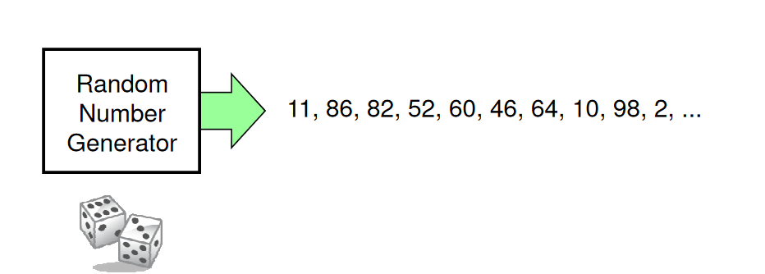
ГЕНЕРАЦИЯ ПСЕВДОСЛУЧАЙНОЙ ПОСЛЕДОВАТЕЛЬНОСТИ ЧИСЕЛ В RTL
КОНЦЕПЦИЯ КОНЕЧНОГО АВТОМАТА В ЦИФРОВОЙ ЭЛЕКТРОНИКЕ
Patrick Schaumont ECE 4514 Digital Design II Lecture 6: A Random Number Generator in Verilog

Slide 46
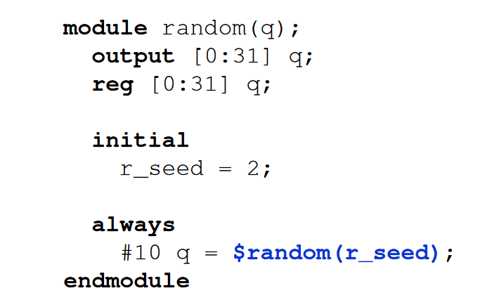
ГЕНЕРАЦИЯ ПСЕВДОСЛУЧАЙНОЙ ПОСЛЕДОВАТЕЛЬНОСТИ ЧИСЕЛ В RTL
КОНЦЕПЦИЯ КОНЕЧНОГО АВТОМАТА В ЦИФРОВОЙ ЭЛЕКТРОНИКЕ
Patrick Schaumont ECE 4514 Digital Design II Lecture 6: A Random Number Generator in Verilog

Slide 47
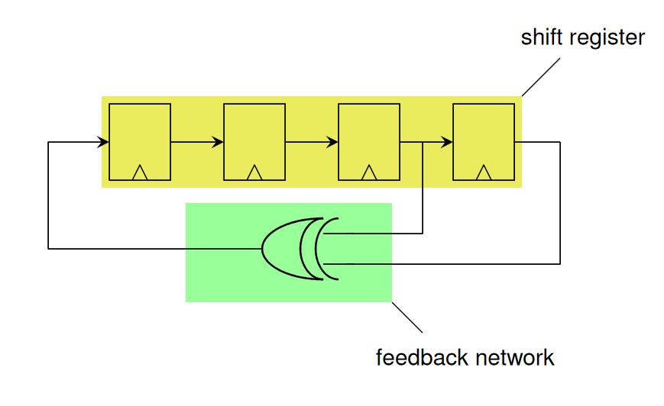
LINEAR FEEDBACK SHIFT REGISTER
КОНЦЕПЦИЯ КОНЕЧНОГО АВТОМАТА В ЦИФРОВОЙ ЭЛЕКТРОНИКЕ
Patrick Schaumont ECE 4514 Digital Design II Lecture 6: A Random Number Generator in Verilog

Slide 48
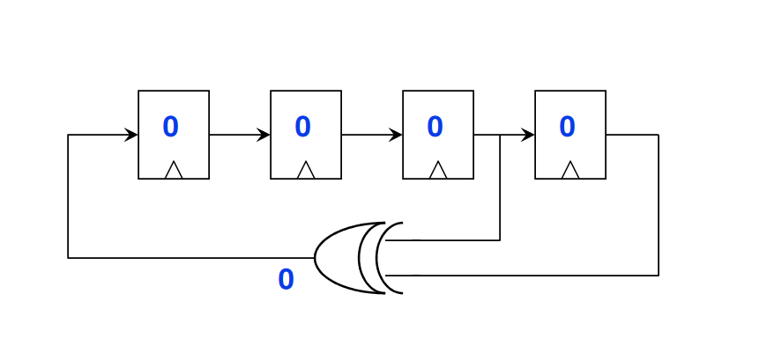
LINEAR FEEDBACK SHIFT REGISTER
КОНЦЕПЦИЯ КОНЕЧНОГО АВТОМАТА В ЦИФРОВОЙ ЭЛЕКТРОНИКЕ
Patrick Schaumont ECE 4514 Digital Design II Lecture 6: A Random Number Generator in Verilog

Slide 49
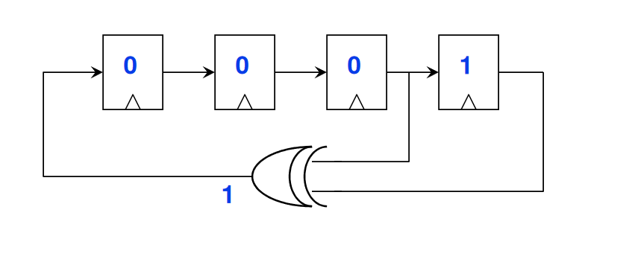
LINEAR FEEDBACK SHIFT REGISTER
КОНЦЕПЦИЯ КОНЕЧНОГО АВТОМАТА В ЦИФРОВОЙ ЭЛЕКТРОНИКЕ
Patrick Schaumont ECE 4514 Digital Design II Lecture 6: A Random Number Generator in Verilog

Slide 50
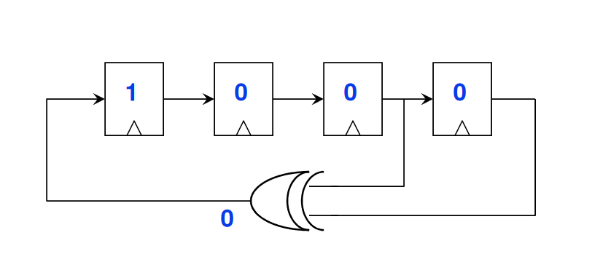
LINEAR FEEDBACK SHIFT REGISTER
КОНЦЕПЦИЯ КОНЕЧНОГО АВТОМАТА В ЦИФРОВОЙ ЭЛЕКТРОНИКЕ
Patrick Schaumont ECE 4514 Digital Design II Lecture 6: A Random Number Generator in Verilog

Slide 51
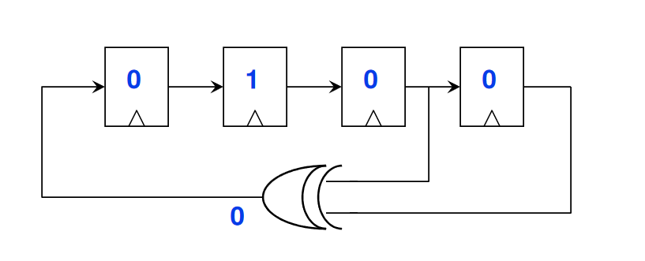
LINEAR FEEDBACK SHIFT REGISTER
КОНЦЕПЦИЯ КОНЕЧНОГО АВТОМАТА В ЦИФРОВОЙ ЭЛЕКТРОНИКЕ
Patrick Schaumont ECE 4514 Digital Design II Lecture 6: A Random Number Generator in Verilog

Slide 52
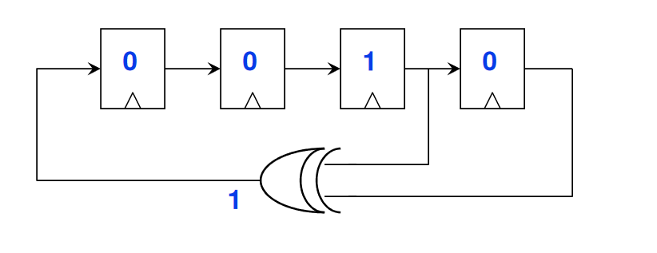
LINEAR FEEDBACK SHIFT REGISTER
КОНЦЕПЦИЯ КОНЕЧНОГО АВТОМАТА В ЦИФРОВОЙ ЭЛЕКТРОНИКЕ
Patrick Schaumont ECE 4514 Digital Design II Lecture 6: A Random Number Generator in Verilog

Slide 53
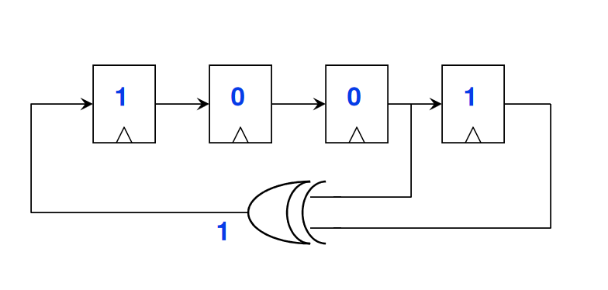
LINEAR FEEDBACK SHIFT REGISTER
КОНЦЕПЦИЯ КОНЕЧНОГО АВТОМАТА В ЦИФРОВОЙ ЭЛЕКТРОНИКЕ
Patrick Schaumont ECE 4514 Digital Design II Lecture 6: A Random Number Generator in Verilog

Slide 54
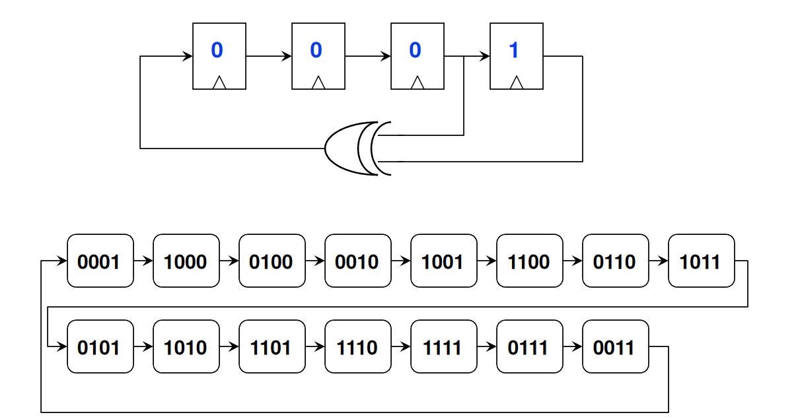
LINEAR FEEDBACK SHIFT REGISTER
КОНЦЕПЦИЯ КОНЕЧНОГО АВТОМАТА В ЦИФРОВОЙ ЭЛЕКТРОНИКЕ
Patrick Schaumont ECE 4514 Digital Design II Lecture 6: A Random Number Generator in Verilog

Slide 55
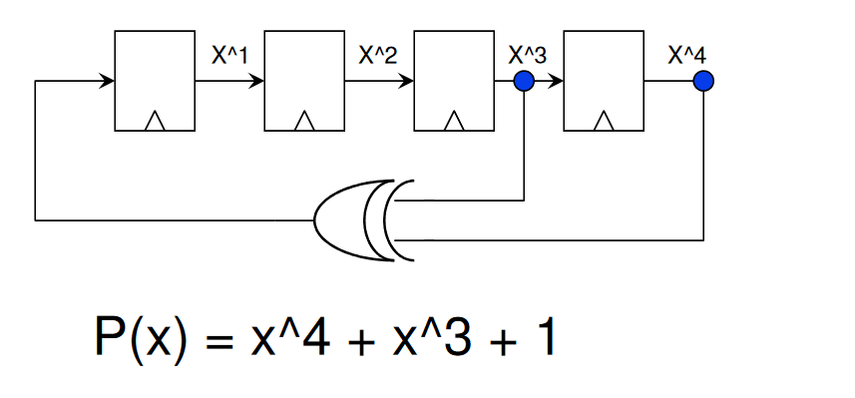
LINEAR FEEDBACK SHIFT REGISTER
КОНЦЕПЦИЯ КОНЕЧНОГО АВТОМАТА В ЦИФРОВОЙ ЭЛЕКТРОНИКЕ
Patrick Schaumont ECE 4514 Digital Design II Lecture 6: A Random Number Generator in Verilog

Slide 56
Автор (разработчик материала) лекции – Силантьев Александр Михайлович
Использование материалов и записи лекции и/или их частей без предварительного согласия не допускается.
По вопросам использования материалов и записи лекции в коммерческих целях необходимо направить обращение в ООО «КНС ГРУПП» (YADRO) по адресу электронной почты synthesis@yadro.com.
По вопросам некоммерческого использования материалов и записи лекции обращение может быть направлено в ООО «КНС ГРУПП» (YADRO) по адресу электронной почты synthesis@yadro.com, либо на адрес электронной почты автора Силантьева А.М. silantiev@org.miet.ru . Такое обращение обязательно должно содержать описание цели использования.
Notes:
Последний слайд. Это дисклеймер для внешних пользователей, который не разрешает использование материалов без вашего ведома.

